Slide 1


Тема урока:
Жизнь
Древних
Славян

Slide 2
Славяне
Славяне – это обширная группа племен и народов, принадлежащих к одной языковой семье, т.е. их язык был очень похожим. По особенностям языка славян разделили на группы: западные, восточные, южные.
Мы с вами тоже славяне, и сегодня мы познакомимся с жизнью восточных славян, к которым в наше время относятся русские, украинцы и белорусы.

Slide 3
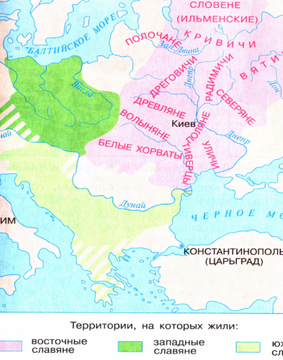
Карта "Расселение славян"
1.5 тысячи лет назад на огромном пространстве Восточной Европы от самого юга до Северных земель по берегам рек Западная Двина, Днепр, Дон, Волга, Ока жили восточные славяне.

Slide 4
Славянские племена
Жили славяне племенами. Каждое племя состояло из рода. Род – это семья. Значит, племя состояло из нескольких семей. Несколько племен составляли племенные объединения.

Slide 5
Восточные славяне
К ним относились следующие племена: словене, кривичи, полочане, вятичи, дреговичи, радимичи, северяне, древляне, поляне, угличи, волыняне.

Slide 6
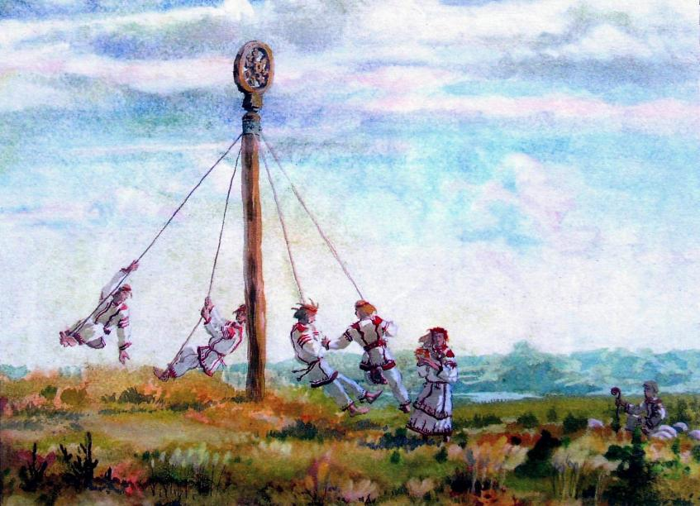
Восточные Славяне.

Slide 7
Поселение
Время было беспокойное, жители соседних поселков часто воевали между собой, поэтому селились славяне обычно в местах, окруженных крутыми склонами, глубокими оврагами или водой. Они возводили вокруг поселений земляные валы, копали рвы, ставили частокол.

Slide 8
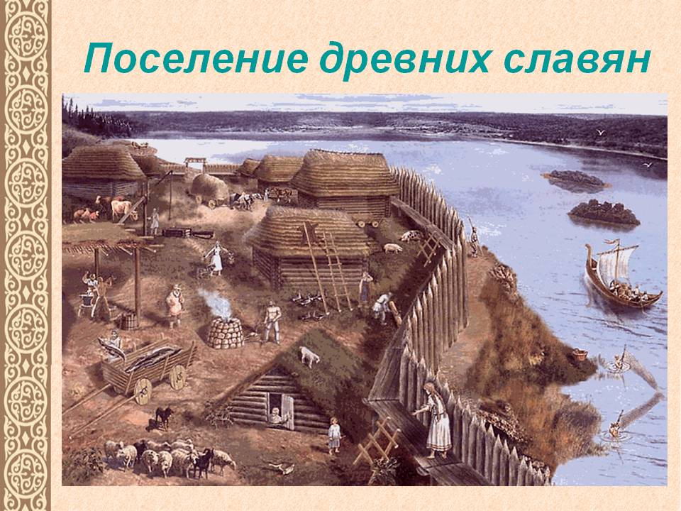

Slide 9
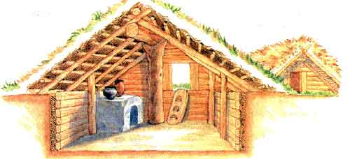
Жилище и быт
Дома древних славян были углублены в землю. Строились они из тонких слоев деревьев – жердей, очищенных от веток и коры, крыша тоже из жердей и покрыта соломой. Внутри такого дома было всегда прохладно, темно и сыро.

Slide 10
Занятия древних славян
Рыболовство – в озерах и реках было много рыбы. Брали только крупную рыбу. Ловили гарпуном и сетями.
Охота – в лесах много всяких зверей: медведей, кабанов, лис, волков…Их шкуры служили одеждой и одеялом.
Гончарное дело – изготавливали глиняную посуду.

Slide 11
Земледелие
Земледелие было самым главным занятием. Труд очень тяжелый. Зимой вырубался участок лемма. Весной выжигался. Зола служила удобрением. Землю пахали сохой, рыхлили мотыгой, затем засевали. Человек с ситом ходил и разбрасывал зерна по вспаханному полю. При ветре не сеяли.

Slide 12
Другие занятия
Собирательство диких ягод, орехов, грибов, трав, в жизни славян играло большую роль. Весной, когда кончались припасы, собирали молодые побеги и листья лебеды, крапивы. Лебеда часто заменяла хлеб, из нее в голодное время пекли лепешки.
Бортничество – славяне занимались сбором меда, так как в леммах обитало много диких пчел. Использовали мед и в пищу и в качестве лекарства. Собирательство меда лесных пчел называлось бортничеством (борть – "дупло дерева", где жили дикие пчелы).

Slide 13
Вера древних славян
Славяне считали, что лес, деревья, реки, солнце и ветер – все живое, одушевленные. Они не имели представления о науке.
Славяне считали, что их родную природу населяют духи и фантастические существа. Одни, по мнению славян, были добрыми духами, а другие – злыми.
Славяне просили у богов дождя, удачной охоты, обильного урожая.
Чтобы боги были добрее к людям, в их честь устраивали праздники (Ивана Купала 23-24 июня).

Slide 14
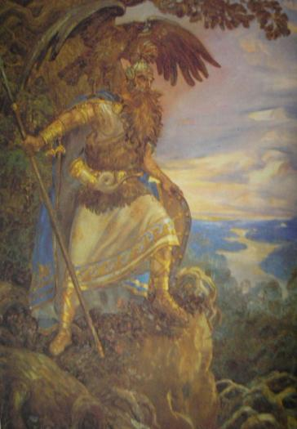
Перун
Грозное славянское божество. Он считался покровителем воздушных явлений. Рука его управляла громом и молниями. Это был грозный бог, его считали еще богом войны. В честь него ставились деревянные идолы, сделанные из могучего дуба.

Slide 15
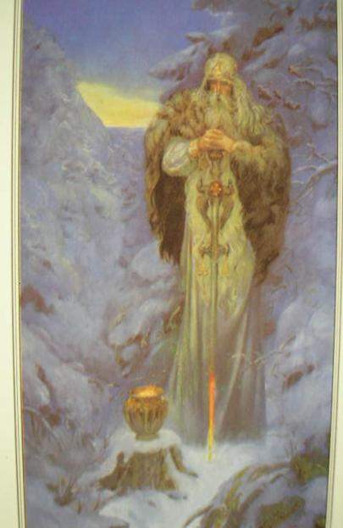
Сварог
Бог неба ("сваро" – небо). Бог ненастья, ветров, ураганов. По преданию бросил с неба на землю кузнечные клещи и научил людей ковать железо. Послал людям небесный огонь, чтобы люди на нем готовили пищу, грелись около него и использовали для добрых дел. Сварог являлся покровителем кузнецов.

Slide 16
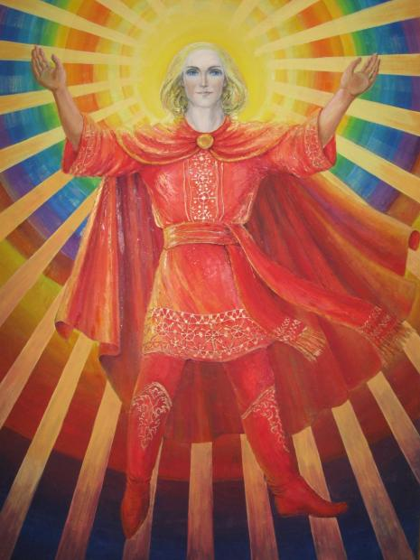
Даждьбог
Сын Сварога. Бог жатвы, хранитель ключей земли. По преданию закрывает землю на зиму, а весной отпирает.

Slide 17
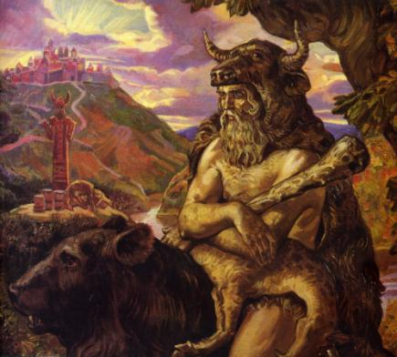
Велес
Бог-покровитель животных, особенно домашних. Хранил животных от болезней и помогал людям ухаживать за ними.

Slide 18
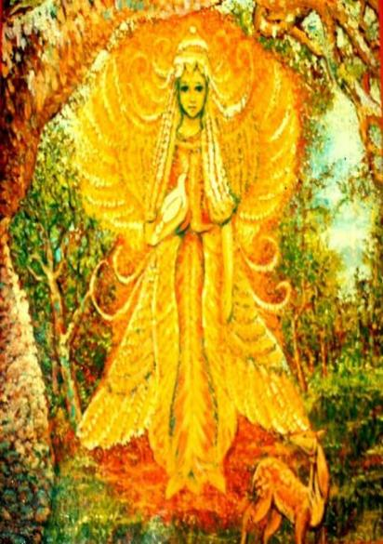
Макошь
Одни из самых главных богинь восточных славян, "ма"-мать, "кошь"-корзина. Мать хорошего урожая, богиня урожая, подательница благ.

Slide 19
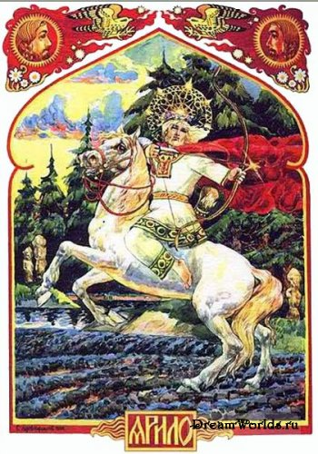
Ярило
Божество пробуждающейся природы, покровитель растительного мира. Ярило отождествлялся с солнцем. К нему обращались люди в своих песнях и просьбах о теплом лете, хорошем урожае.

Slide 20
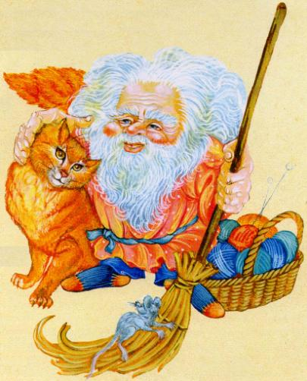
Духи, божества природы.
Домово́й — у славянских народов домашний дух, мифологический хозяин и покровитель дома, обеспечивающий нормальную жизнь семьи, здоровье людей и животных, плодородие.

Slide 21
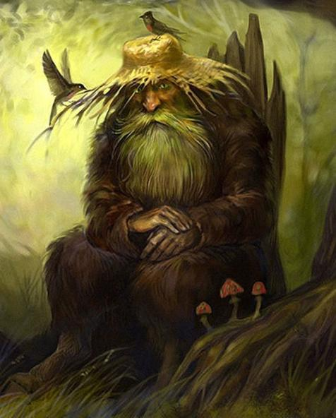
Леший
Обитатель и хранитель лесов. Люди считали, что когда он идет лесом, то равен с лесом, когда идет по траве, равен траве, а людям являлся в образе человеческом.

Slide 22
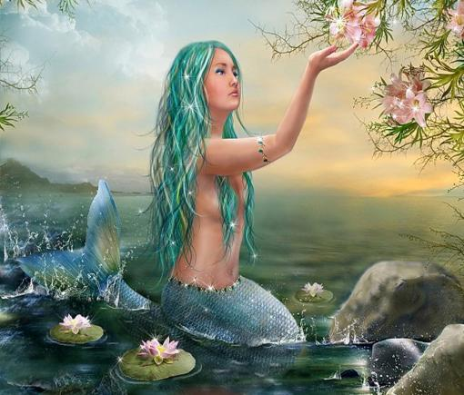
Русалка
Русалка — мифологическое и фольклорное человекоподобное существо, преимущественно женского пола (или дух), связанное с водоёмами. В русском фольклоре называется также шутиха, купалка, водяница, лоскотуха и другими прозвищами.

Slide 23
Славянские праздники.
Чтобы боги были к людям благосклонны,
славяне устраивали в их честь праздники. Не только трудиться, но и веселиться умели наши предки. С почитанием природы связаны многие славянские праздники. Многие из них сохранились до наших дней.

Slide 24
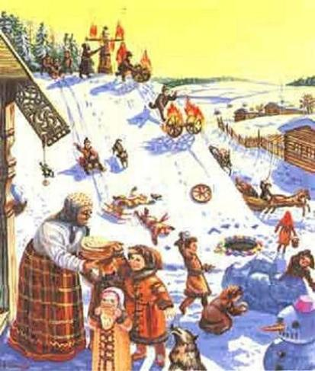
Ма́сленица, сы́рная неде́ля (до реформы орфографии также часто масляница) — народный праздничный цикл, сохранившийся на Руси с языческих времён. Обряд связан с проводами зимы и встречей весны.

Slide 25
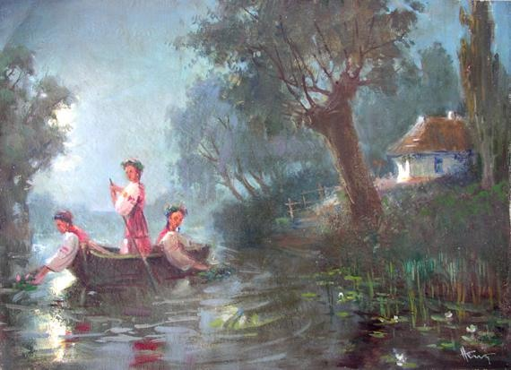
Ива́н Купа́ла, также Ива́нов день — летний народный праздник языческого происхождения, называемый так у восточных и западных славян. Иванов день имеет старинную традицию празднования практически по всей Европе.

Slide 26
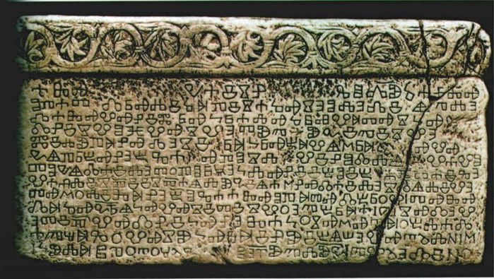
У славян до прихода христиан было 7 видов письменности, сильная армия, жили единым родом и была единая вера!

Slide 27
Урок закончен.
Спасибо за внимание.

